Slide 1
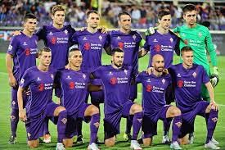
Big Data dalam: Sepak Bola
https://github.com/jendralhxr/bigdata

Slide 2
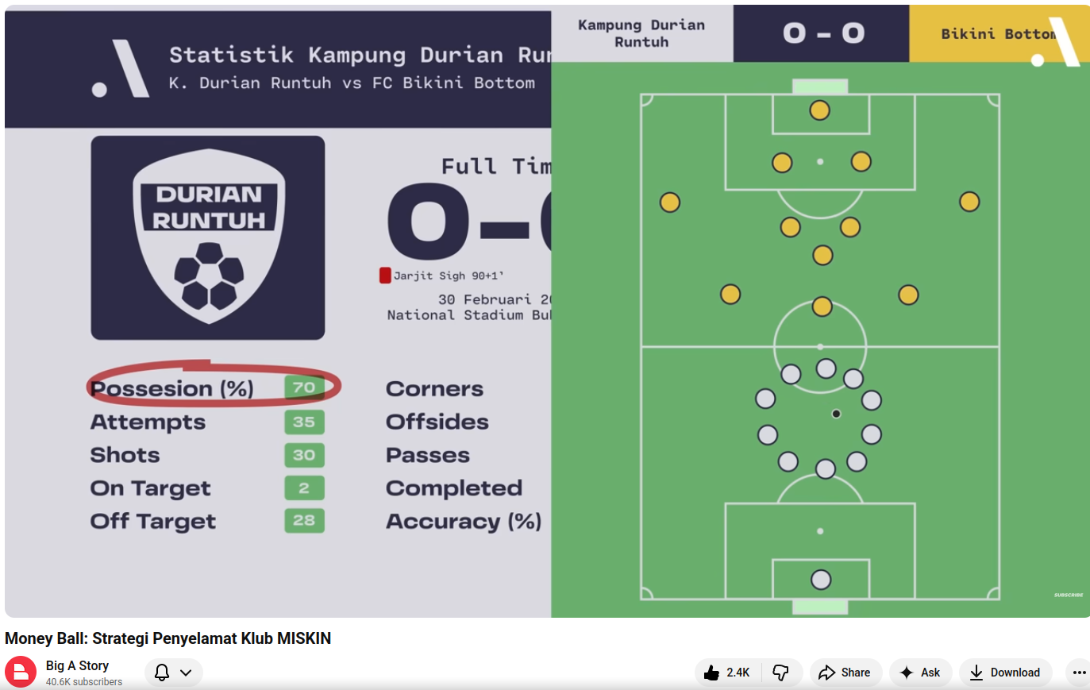
https://www.youtube.com/watch?v=CLZZl-vmGLQ

Slide 3
Volume dan Velocity
Olahraga paling populer (>270 juta) di 135 negara
120.000-an pemain profesional
1 liga/tahun:
https://worldpopulationreview.com/country-rankings/soccer-players-by-country
https://digitalhub.fifa.com/m/55621f9fdc8ea7b4/original/mzid0qmguixkcmruvema-pdf.pdf

Slide 4
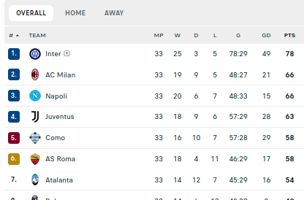
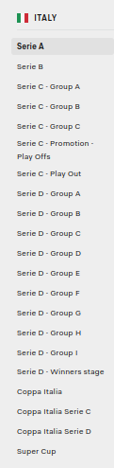
Velocity
19 tim/liga, round robin
380 pertandingan/musim
... di beberapa liga
... di beberapa negara

Slide 5
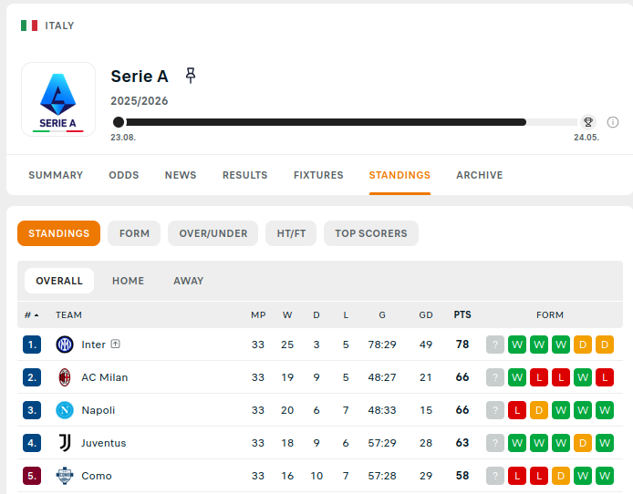
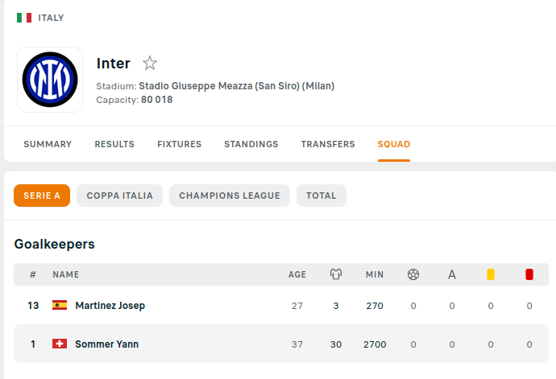
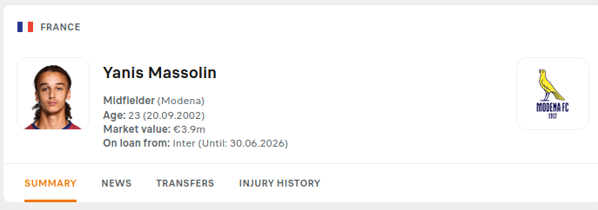
Variety

Slide 6
Veracity
Kelewat

Slide 7
Value
Volume (ukuran kuantitatif ke-big-an data, lah)
Velocity (seberapa cepat terus bertambah)
Variety (berbagai jenis bacaan/kolom sekaligus)
Veracity (tingkat keakuratan, resolusi, dan keandalan data)
Value (informasi yang bisa diturunkan, knowledge yang bisa dikulik)

